Slide 1
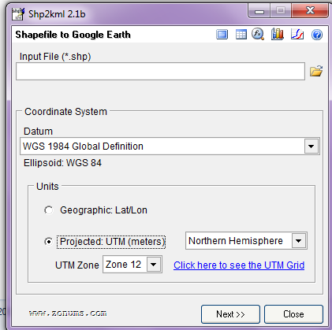
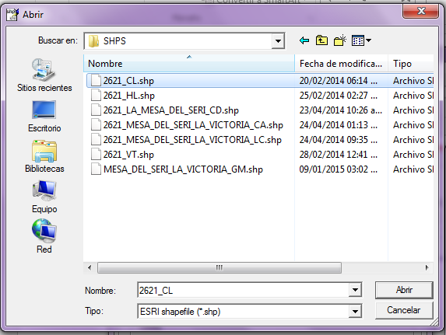
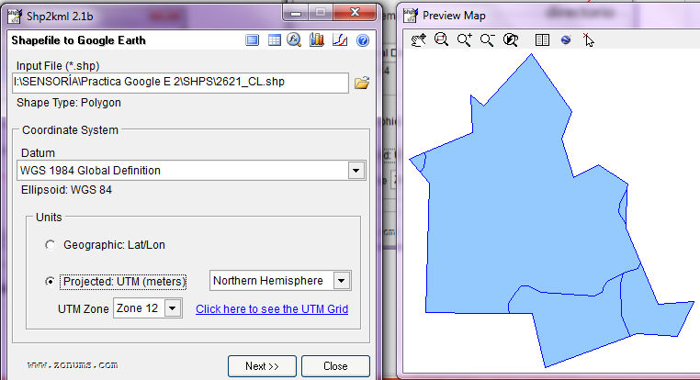
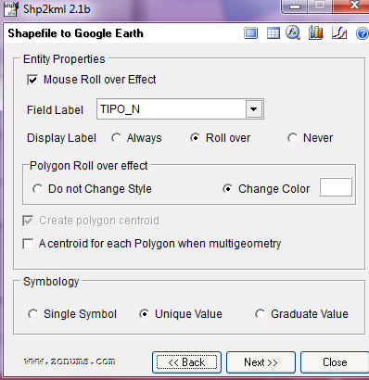
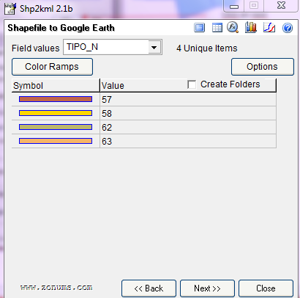
Práctica 2. Convertir formato shp-kml
Procedimiento
1. Abrir programa y seleccionar shp a convertir
directorio
referencia
shapes
2. Ubicar shp y checar georeferencia
Datos listos y shapes desplegados en vista previa
Click en next
3. Habilitar mouse, etiqueta y atributos
4. Despliegue de leyenda
Activación del mouse
Etiqueta a desplegar
Opciones
Despliegue por unidades por campo seleccionado (TIPO_N); cambiar colores
Con o sin atributos
Click
Click

Slide 2
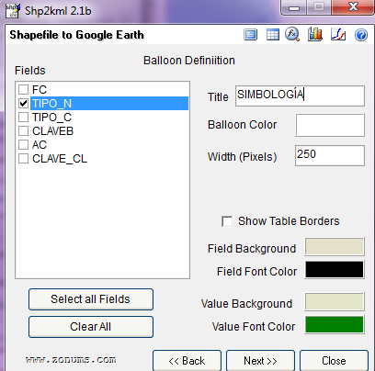
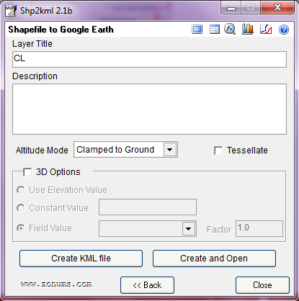
5. Seleccionar información que se mostrará en el balón de leyenda, con título y colores con los que se mostrarán en kml
Título
Colores del balón de leyenda
Selección de campos a mostrar
Click
Nombre de la capa
Descripción de la capa
6. El archivo se despliega directamente en el Google Earth, con referencia y modificaciones estéticas dadas por el ejecutor.
Click
7. PRÁCTICA: Realizar cada uno de los pasos anteriores con todos los shp ubicados dentro de la carpeta de la práctica 2; abrirlos en Google Earth y enviar los kml en una carpeta con sus apellidos a griselgtza@gmail.com

